Slide 1


Substitua tudo o que não somar
A necessidade de entender onde devemos investir nossos esforços

Slide 2

Introdução
Em todo segmento, principalmente no empresarial, é necessário estipular objetivos, tendo entendimento do real cenário da empresa e trabalhar traçando metas para alcançar tais objetivos.
Porém, podem surgir fatores que acabam desfocando tal objetivo, podendo ser problema culturais da empresa, lideranças, sistemas ou até mesmo os próprios colaboradores.

Slide 3
Principais desafios das empresas nos dias atuais
Quais são os principais fatores que não somam, e sim atrapalham as empresas?
Desenvolvimento sistêmico e tecnológico
Desenvolvimento sustentável
As empresas estão buscando cada vez mais adentrar na tecnologia, melhorando seus sistemas e processos. Infelizmente as empresas que ainda possuem uma cultura muito engessada tendem à sofrer várias rupturas, seja em seus serviços ou em sua equipe. Decidir continuar da mesma forma é um ponto de retração que não agrega em nada às empresas hoje em dia.
Após o período de pandemia mundial, onde houve a forçada da adequação da vida em casa, viu-se que fornecer uma flexibilidade de horários e local de trabalho trouxe um ganho significativo para as empresas, tornando a vida dos colaboradores melhor e a entrega do trabalho mais eficiente (como apontam pesquisas). Porém, nem todas as empresas veem esse método como eficaz ou adequado, o que vem gerando uma grande rotatividade nas empresas que não aderem à esse modelo, sendo então, outro ponto que não soma às empresas atualmente.
Durante muito tempo as empresas criaram e venderam seus produtos usufruindo de recursos naturais sem repensar nos danos que poderiam ser causados. Todavia, a questão ambiental e seus recursos cada vez mais escassos vem tomando ênfase e sendo tratado como um ponto relevante na hora de se escolher um produto para comprar, ou até mesmo os valores da empresa que irá trabalhar. Ser uma empresa que não possui um pensamento sustentável nos dias de hoje não agrega valor nem ao mercado, nem ao marketing, o que ocasiona uma falha em seu funil de vendas, em sua visão dentro do mercado e em sua missão de conseguir agregar valor aquele produto e à vida dos seus consumidores.

Slide 4
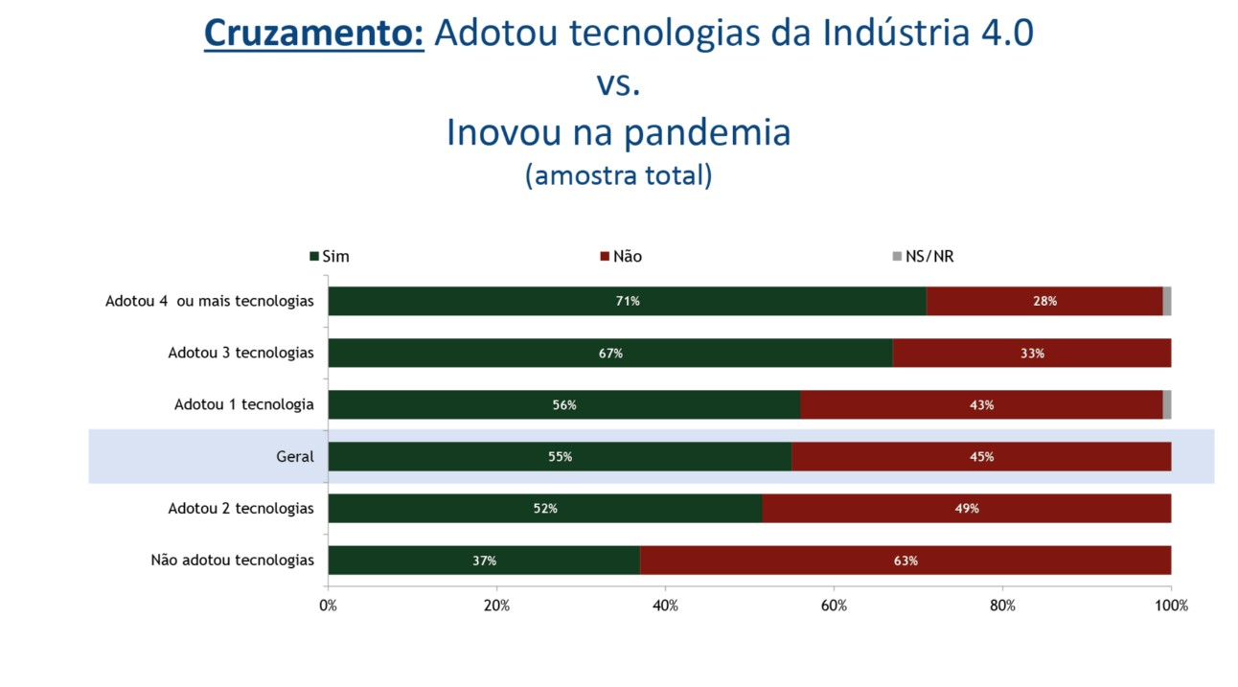
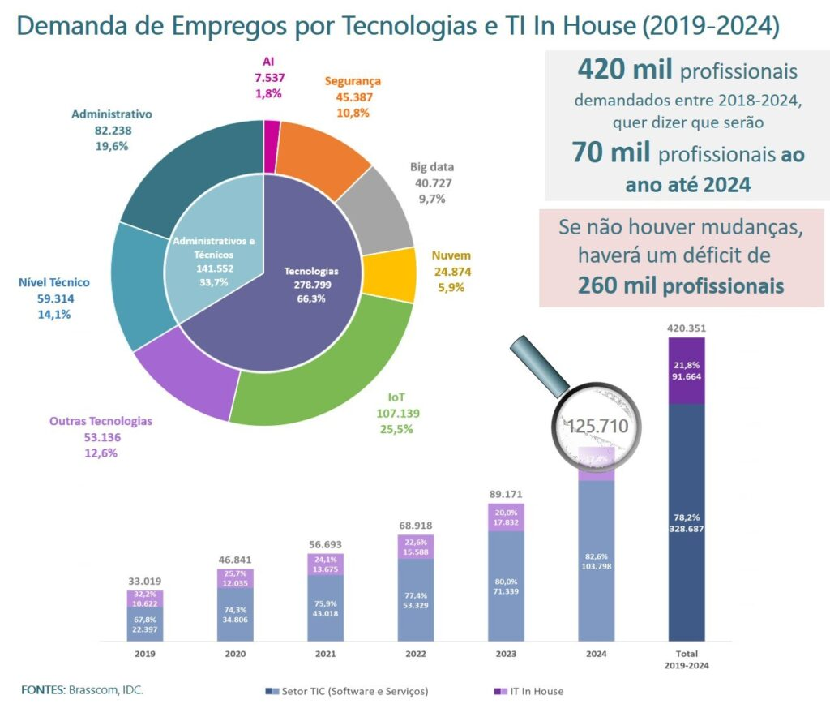
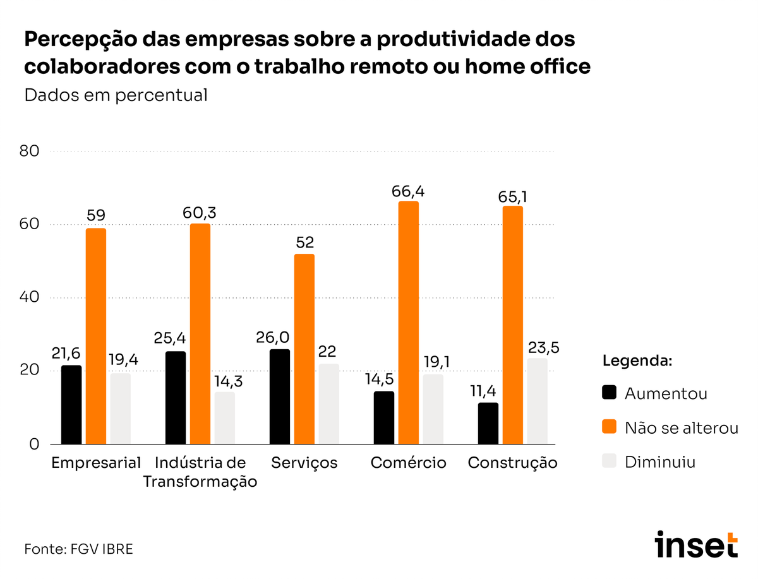
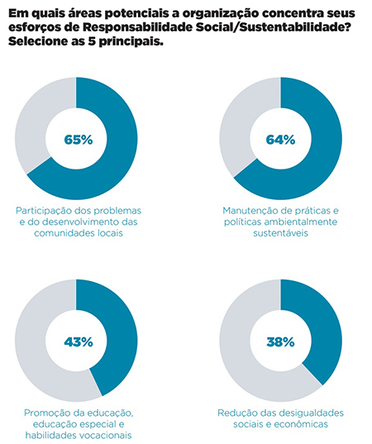
Gráficos dos temas levantados

Slide 5

Large image
Bibliografia
https://agenciabrasil.ebc.com.br/economia/noticia/2020-07/home-office-foi-adotado-por-46-das-empresas-durante-pandemia
https://www.inset.com.br/carreira/com-pandemia-56pct-das-empresas-adotaram-o-home-office-comercio-e-construcao-nao-conseguiram-se-adequar
https://nos.insightnet.com.br/74-das-empresas-brasileiras-adotam-sustentabilidade-para-reforcar-imagem-e-reputacao/

Slide 6


Obrigado!
Carla Silva
Telemática - IFCE

